Slide 1

深度学习在CTR 预估中的应用

Slide 2
提纲
深度学习模型
模型复杂度
模型效果
模型总结
思考

Slide 3
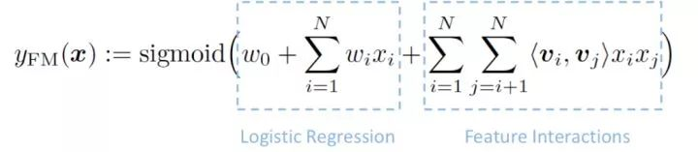
1. Factorization Machine (FM) [1]
f: field个数
n: 特征个数，所有特征one-hot后连接起来大小
vi 是第 i 维特征的隐向量，可看成embedding
长度 k<<n，包含 k 个描述特征的因子
所有包含 xi 的非零组合特征都可以用来训练 vi，缓解数据稀疏问题
FM 等价于 LR + embedding

Slide 4
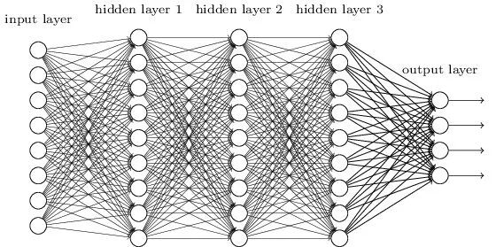
2. Deep Neural Network (DNN)
典型的特征数量级 n 从百万级到千万级到亿级甚至更高
这么大规模的 n 直接作为DNN网络输入是不可接受的
大多数深度学习 CTR 网络结构，都围绕着如何将 DNN 的高维离散输入，通过 embedding 层变成低维稠密的输入来展开

Slide 5
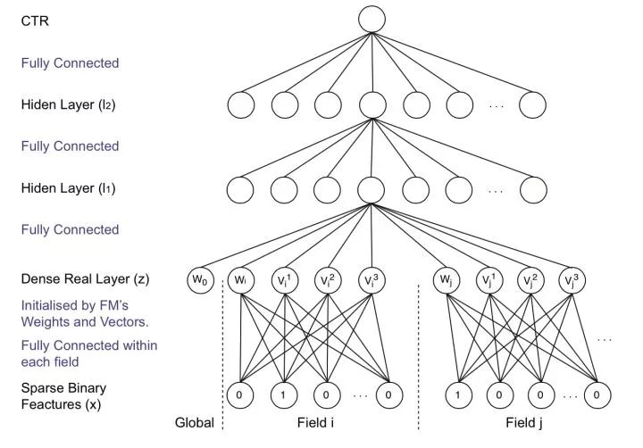
3. Factorization-machine supported Neural Network (FNN) [2]
如果有办法将每个特征用其所属 field 来表示，输入维度将大大减少
FNN 假设每个 field 有且只有一个值为 1，其他均为 0
FNN = FM + DNN (串行)
需要预训练
无法拟合低阶特征
网络的输入维度由 n 降到了 f*k
k为隐向量维度

Slide 6
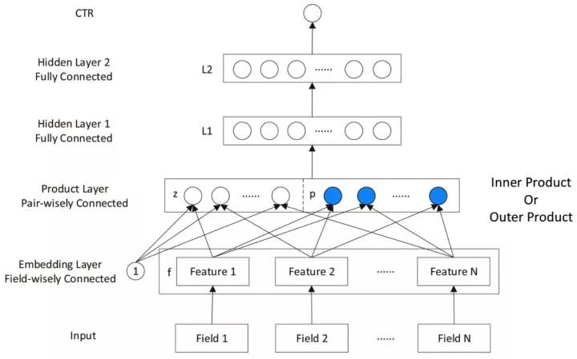
4. Product-based Neural Network (PNN) [3]
FNN在 embedding 输入到 DNN 之后学习的交叉特征表达并不充分
PNN提出了一种 product layer 的思想
基于乘法的运算来体现特征交叉
线性部分
特征交叉部分

Slide 7
4. Product-based Neural Network (PNN)
Product思想来源：特征之间的关系更多是一种“且”的关系，而非“加”的关系
性别为男且喜欢游戏的人群，比起性别男和喜欢游戏的人群，前者的组合比后者更能体现特征交叉的意义
线性部分
特征交叉部分

Slide 8
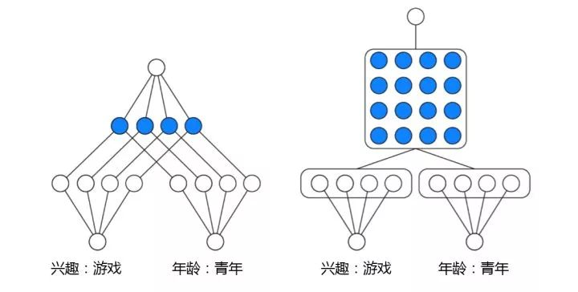
4. Product-based Neural Network (PNN)
根据product方式的不同，PNN又分为 inner product (IPNN) 和 outer product (OPNN)。左图：IPNN，右图：OPNN。
IPNN 的叉项使用了内积 g(fi, fj) = <fi, fj>。f 个 filed，两两求内积，交叉项 p 部分的参数共 f*(f-1)/2。
OPNN 用矩阵乘法来表示特征的交叉，g(fi, fj)=fi fj^T。f 个 field 两两求矩阵乘法，交叉项 p 共 f*(f-1)/2*k*k 个参数。

Slide 9
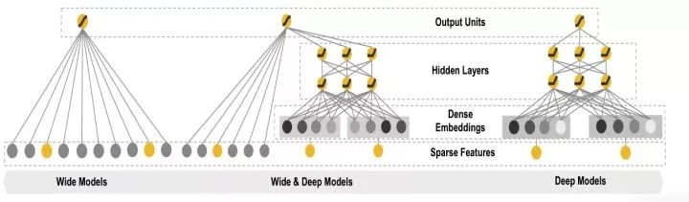
5. Wide & Deep Learning [4]
Wide & Deep 模型提出了两个概念：Memorization（记忆性）和Generalization（泛化性）
Memorization（记忆性）： Wide 部分学习样本中的高频部分，优点是模型的记忆性好，对于样本中出现过的高频低阶特征能够用少量参数学习；缺点是模型的泛化能力差，例如对于没有见过的 ID 类特征，模型学习能力较差。
Generalization（泛化性）：Deep 部分学习样本中的长尾部分，优点是泛化能力强，对于少量出现过的样本甚至没有出现过的样本都能做出预测（非零的 embedding 向量）；缺点是模型对于低阶特征的学习需要用较多参数才能等同 Wide 部分效果，而且泛化能力强某种程度上也可能导致过拟合。

Slide 10
5. Wide & Deep Learning
Wide & Deep 模型还有如下特点：
人工特征工程 ：LR部分需要人工设计部分交叉特征
联合训练：模型是 end-to-end 结构，Wide 部分和 Deep 部分联合训练
Embedding 层 Deep 部分单独占有
Wide & Deep等价于：LR + embedding + DNN

Slide 11
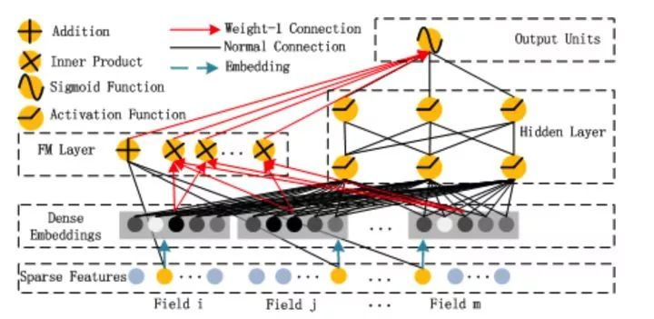
6. Factorization-Machine based Neural Network (DeepFM) [5]
DeepFM等价于：FM + DNN (并行)
FM能捕捉低阶特征信息
FM与DNN共享embedding
End-to-end，embedding 和网络权重联合训练，无需预训练

Slide 12
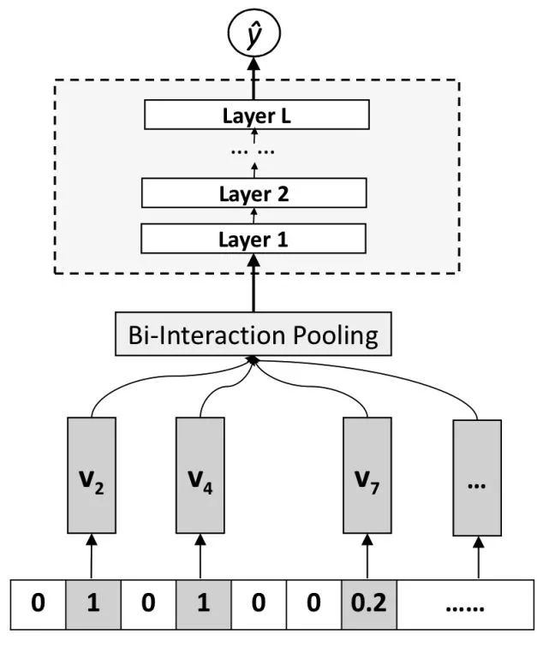
7. Neural Factorization Machines (NFM) [6]
DeepFM 在 embedding 层后把 FM 部分直接 concat 起来（f*k 维，f 个 field，每个 filed 是 k 维向量）作为 DNN 的输入
NFM提出了一种更加简单粗暴的方法，在 embedding 层后，做了一个叫做 Bi-interaction 的操作，让各个 field 做 element-wise product后 sum 起来做特征交叉
DNN 的输入规模直接压缩到 k 维，和特征的原始维度 n 以及 field 维度 f 没有任何关系
Bi-interaction pooling没有任何参数需要学习

Slide 13
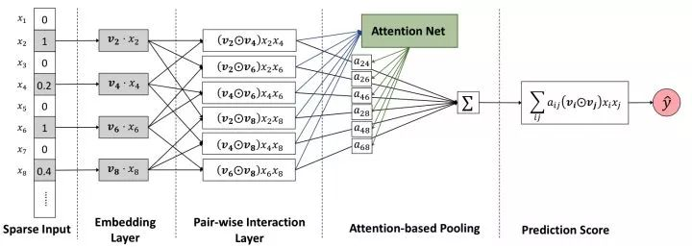
8. Attentional Factorization Machine (AFM) [7]
前面提到的各种网络结构中的 FM各个特征交叉对 CTR 结果预估的贡献度是一样的，因为没有权重
AFM在NFM的基础上引入了attention机制来解决这个问题
和 NFM 直接把这些交叉项 sum 起来不同，AFM 引入了一个 Attention Net
本质上是一个加权平均，学习交叉特征的重要性

Slide 14
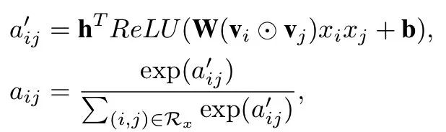
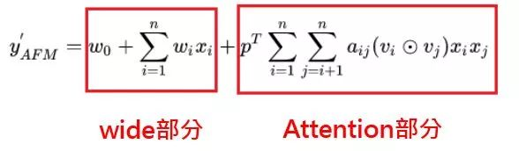
8. Attentional Factorization Machine (AFM)

Slide 15
9. Deep Interest Network (DIN) [8]

Slide 16
9. Deep Interest Network (DIN)
在预测 CTR 时，用户 embedding 表示的兴趣维度，很多是和当前 item 是否点击无关的，只和用户兴趣中的局部信息有关。
受 attention 机制启发，DIN 在 embedding 层后做了一个 activation unit 的操作，对用户的兴趣分布进行学习后再输入到 DNN 中去。

Slide 17
9. Deep Interest Network (DIN)
V_u(A): 用户在广告A下的表示向量
e_j: 表示用户行为/兴趣向量（shop_id, good_id..）
V_A: 表示广告表示向量
w_j: 对于候选广告，该行为/兴趣的权重
与注意力机制不同，不要求\sum_j w_j = 1
例子：某用户90%的历史浏览与服装有关，10%与电子产品有关；|V_u(A=服装)|要大于|V_u(A=电子产品)|

Slide 18
10. Multi-View factorization Machine (MVM) [9]

Slide 19
10. Multi-View factorization Machine (MVM)
多视角示例：x(1) contains information of the user profile, x(2) is associated with the ad information, and x(3) is the description from the query aspect
FM
Multi-view version of FM (MVFM)
I_p是第p个view的维度
共有m个view

Slide 20
10. Multi-View factorization Machine (MVM)
MVM考虑view间各阶交叉特征

Slide 21
10. Multi-View factorization Machine (MVM)
假设：每个特征对应一个embedding a (k维) w参数由embedding a生成
基于以上假设，y可重新写成a的函数
Element-wise product
Then sum

Slide 22
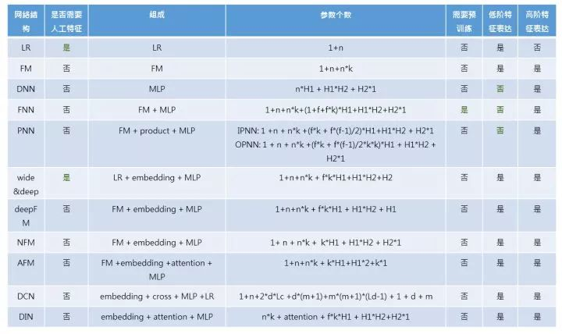
复杂度
MVM 否 MVM k(m+n) 否 是 是

Slide 23
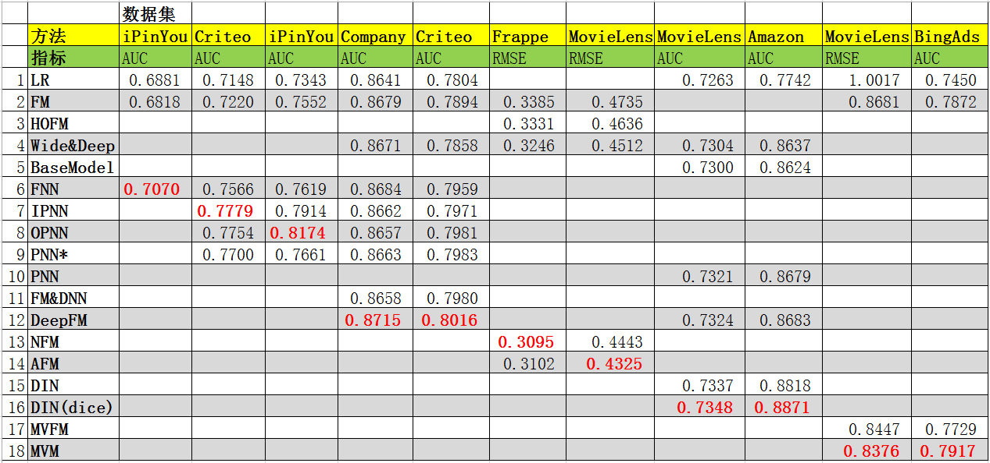
实验结果

Slide 24
总结
Deep Neural Network (DNN)
Attention / Weight
Memorization
Generalization
Interaction importance
Logistic Regression (LR)
Wide & Deep
Attentional FM (AFM)
Feature (ft)
interaction
Factorization /
Embedding
FM-supported NN (FNN)
串行
Local interest is activated
to a specific ad
Factorization Machine (FM)
Deep Interest Network (DIN)
Embedding interaction
Product-based NN (PNN)
Full-order ft interaction
Embedding sharing
Multi-View FM (MVM)
DeepFM
并行
Bi-interaction
pooling
Neural FM (NFM)

Slide 25
思考
MVM + DNN
类似Wide & Deep -> Explicit full-order + implicit high-order?
类似NFM?
考虑historical behavior
不止作为feature
Last few ads
Historical interest
考虑时序关系
Noisy
A-B-C vs. C-A-B

Slide 26
参考文献
[1] [ICDM 2010] Factorization Machines
[2] [2016] Deep Learning over Multi-field Categorical Data – A Case Study on User Response Prediction
[3] [ICDM 2016] Product-based Neural Networks for User Response Prediction
[4] [2016] Wide & Deep Learning for Recommender Systems
[5] [IJCAI 2017] DeepFM A Factorization-Machine based Neural Network for CTR Prediction
[6] [SIGIR 2017] Neural Factorization Machines for Sparse Predictive Analytics
[7] [IJCAI 2017] Attentional Factorization Machines Learning the Weight of Feature Interactions via Attention Networks
[8] [2017] Deep Interest Network for Click-Through Rate Prediction
[9] [WSDM 2016] Multi-View Factorization Machines

Slide 27
Thank you!
谢谢!

